Slide 1
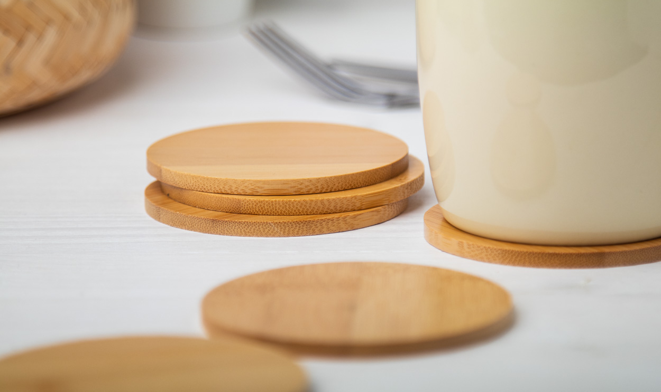
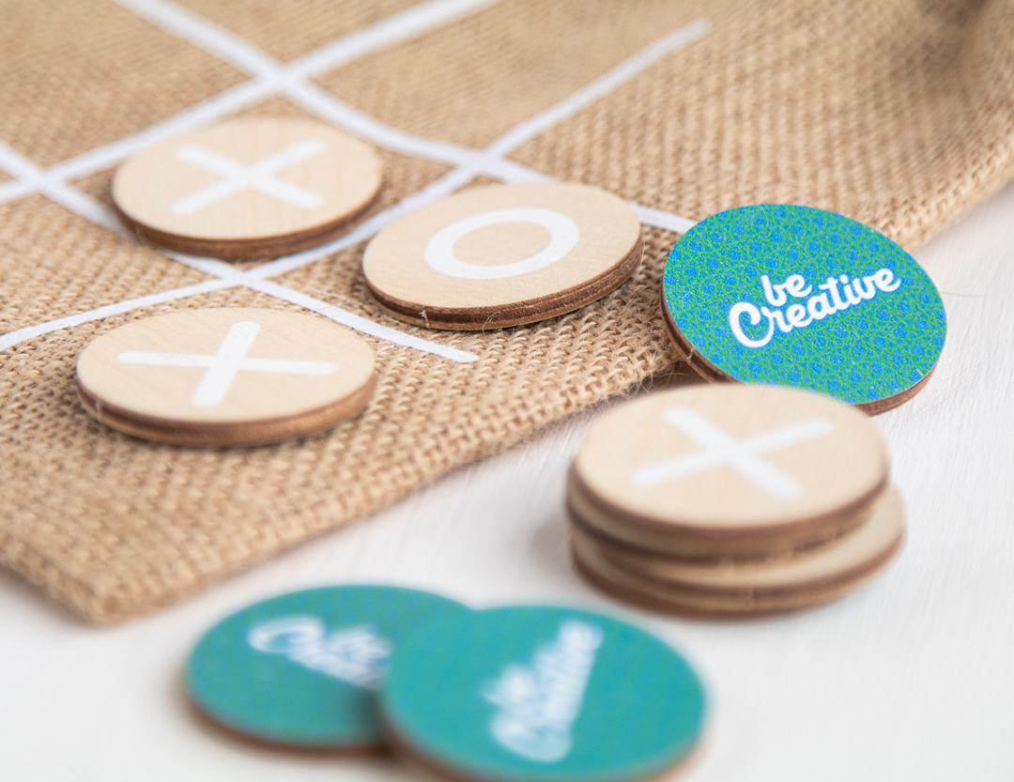
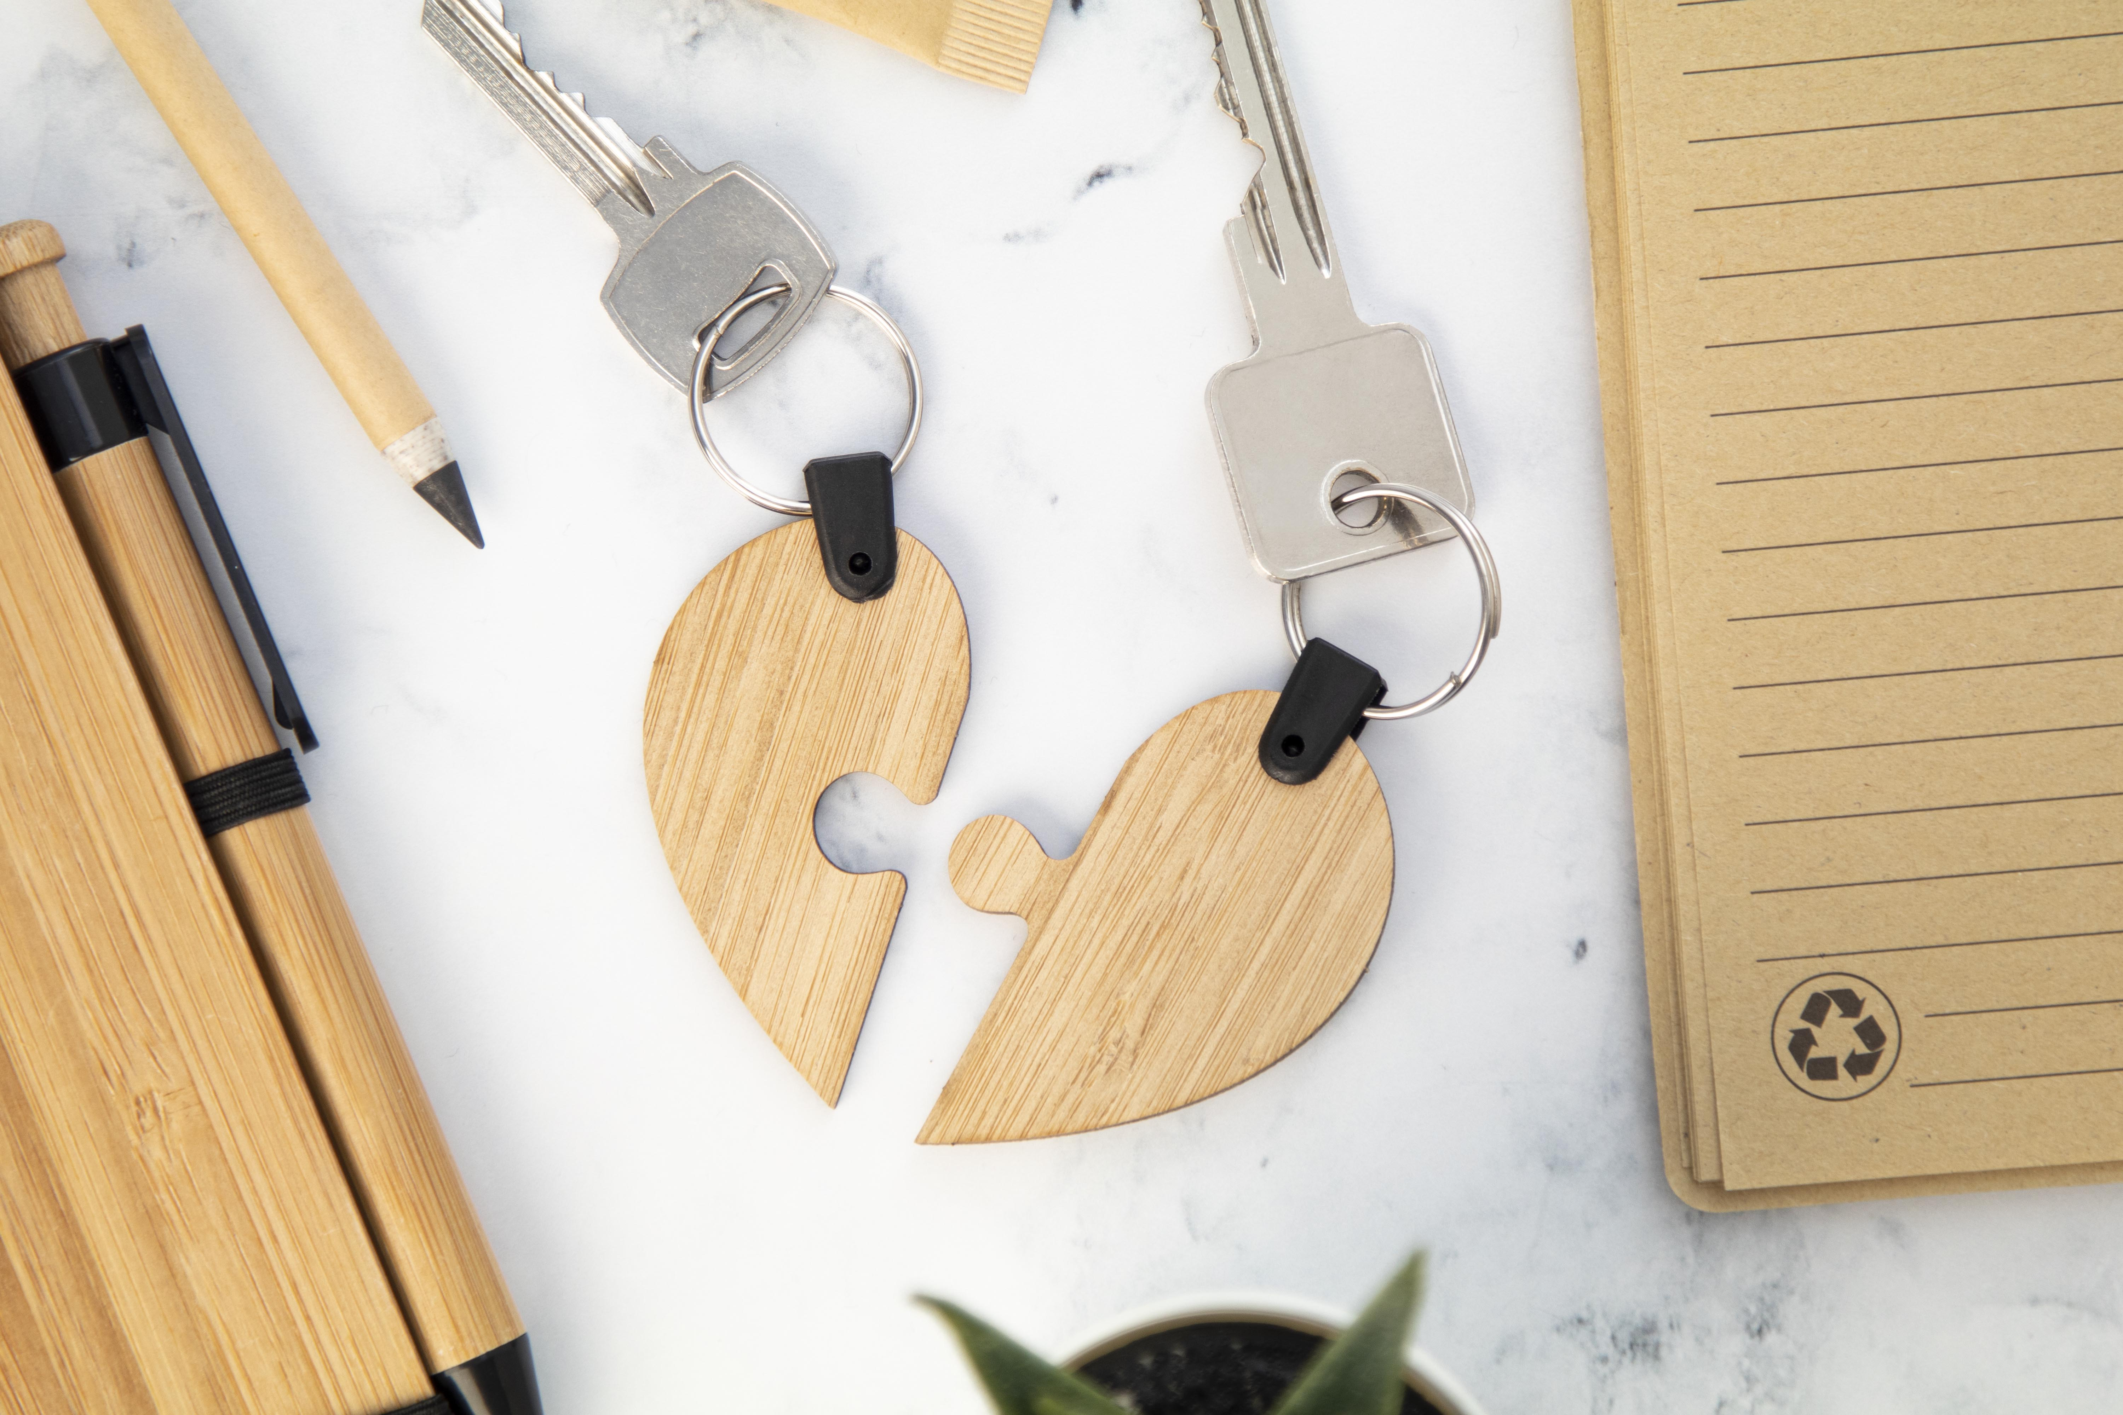
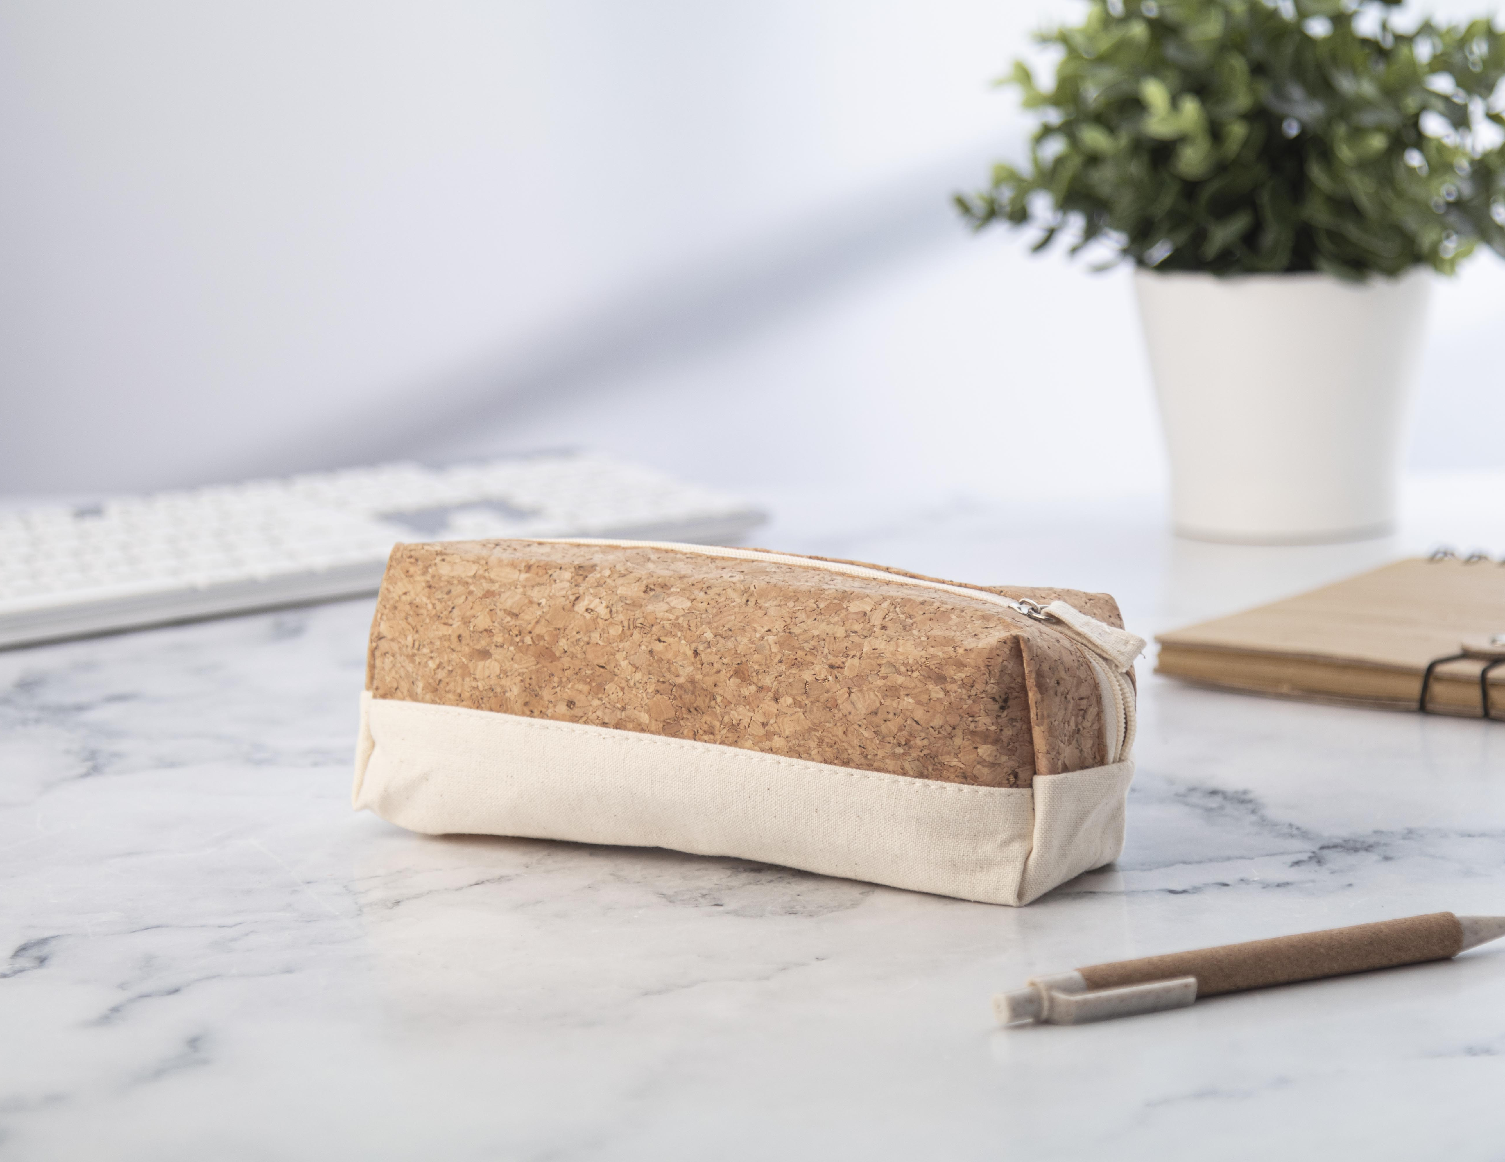
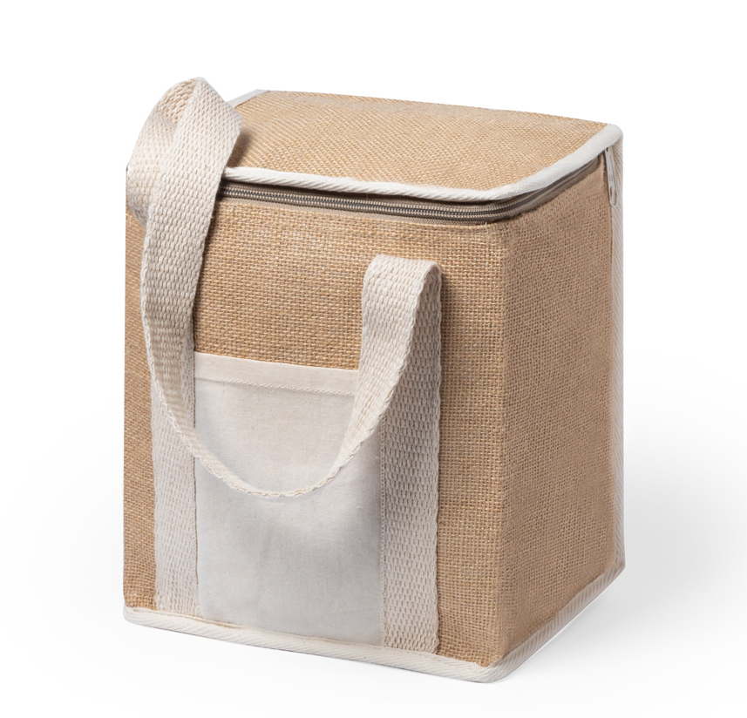
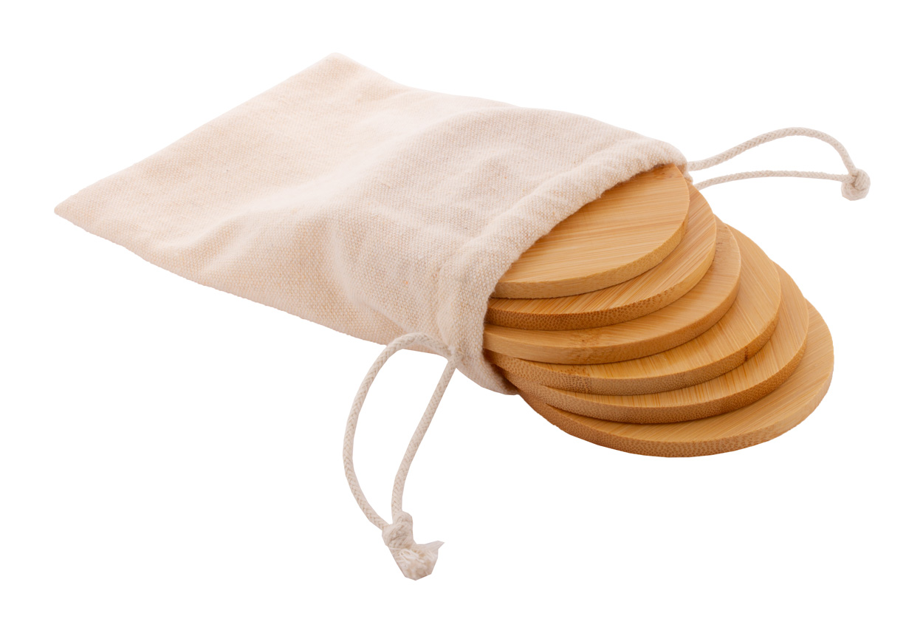
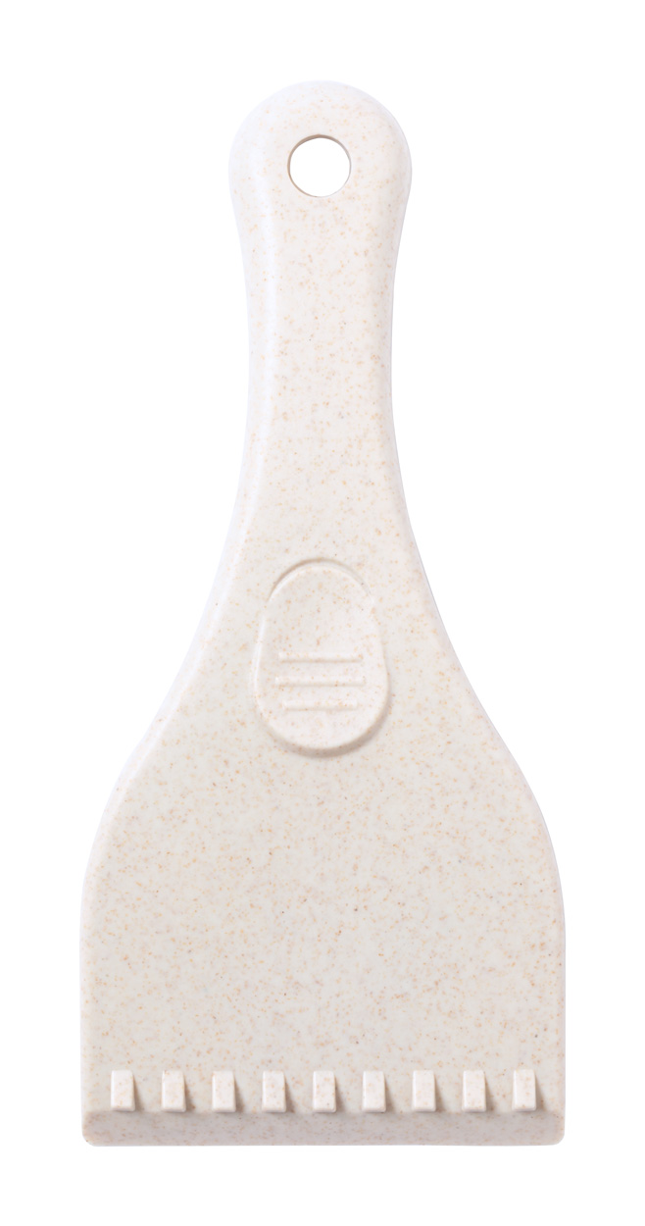
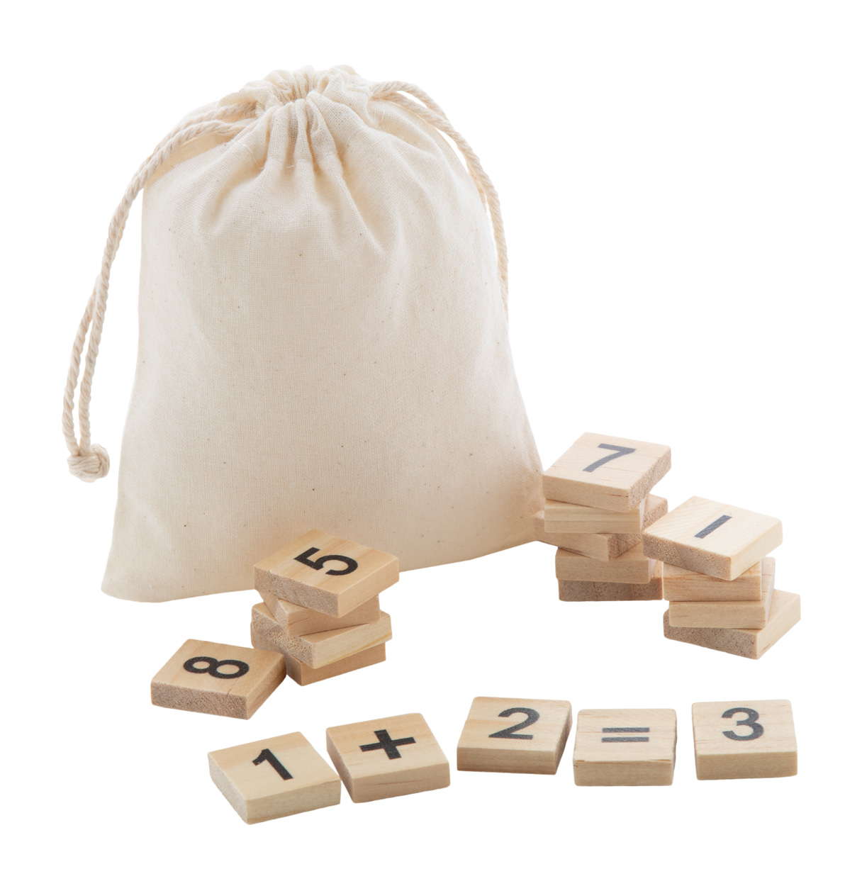
Tutaj umieść swoje dane kontaktowe!
Bądź blisko natury!
Kolekcja GO GREEN pomaga osiągnąć cele promocyjne w bardziej zrównoważony sposób. Wybierz przedmioty wykonane z szerokiej gamy naturalnych materiałów i stwórz ekologiczną wizję.
JUX Creative AP716556
Wykonana na zamówienie gra w kółko i krzyżyk ze sklejki brzozowej z 10 żetonami i jutowym etui. Cena obejmuje identyczny full kolorowy nadruk na rewersie wszystkich żetonów.
00,00 zł
Lozzle AP716565-A
Breloki tworzące kształt serca ze sklejki bambusowej z metalowymi kółkami.
00,00 zł
Cobid AP800507-00
Piórnik, zapinany na zamek z naturalnego korka i bawełny z dopasowanym bawełnianym suwakiem.
00,00 zł
Ponix
AP721989
Zapinana na zamek torba termoizolacyjna z laminowanej juty i bawełny z aluminiową wyściółką.
00,00 zł
ZhuliMax AP800491
Zestaw 6 okrągłych podstawek bambusowych w bawełnianym etui ze sznurkiem.
00,00 zł
Gunon
AP722678-00
Skrobaczka do szyb z ekologicznego plastiku ze słomy pszenicznej i PP.
00,00 zł
CreaFelt Money AP716630
Personalizowana, filcowa torebka RPET z klapą i tyłem z full nadrukiem. Z charakterystyczną metką RPET. Cena zawiera nadruk sublimacyjny.
00,00 zł
Tutaj umieść swoje warunki promocji!
.......
.......
.......
www.WriteYourWebsiteHere.com

